Slide 1
Appearance-Based Gaze Estimation via
Evaluation-Guided Asymmetric Regression
报告人
Junier 沈建鑫

Slide 2
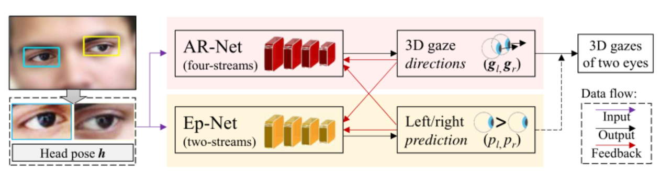
整体网络结构
点击此处添加标题
标题数字等都可以通过点击和重新输入进行更改，顶部“开始”面板中可以对字体、字号、颜色、行距等进行修改。建议正文8-14号字，1.3倍字间距。
点击此处添加标题
标题数字等都可以通过点击和重新输入进行更改，顶部“开始”面板中可以对字体、字号、颜色、行距等进行修改。建议正文8-14号字，1.3倍字间距。
点击此处添加标题

Slide 3
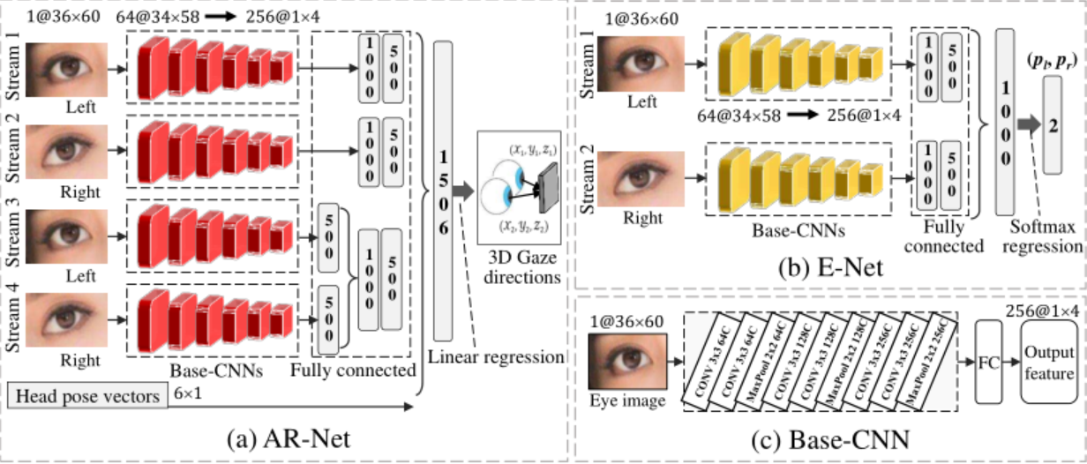
具体网络结构

Slide 4
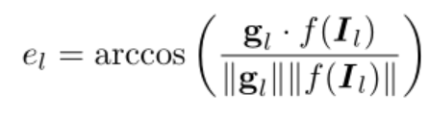
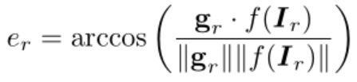

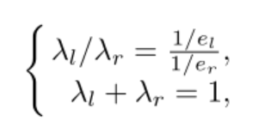
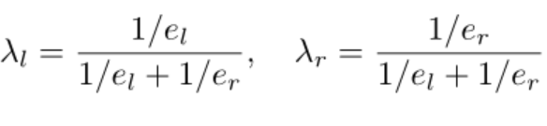
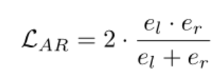
AR-Net
化简后：

Slide 5
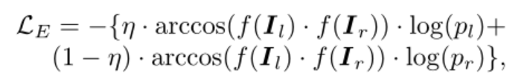

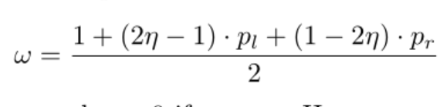
E-Net

Slide 6
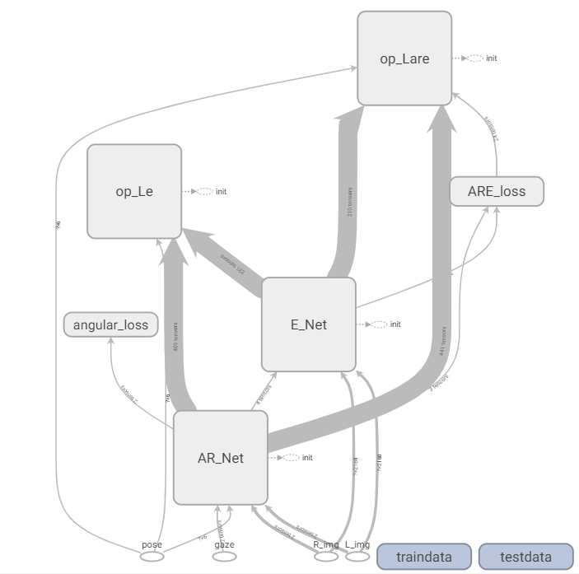
实现的网络架构
点击此处添加标题
点击此处添加标题

Slide 7
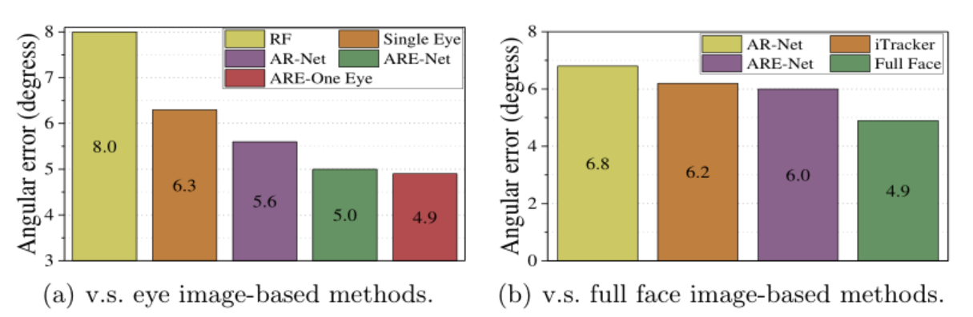

evaluation

Slide 8
THANK YOU FOR WATCHING

